Slide 1
Verilənlər Bazasının İdarəetmə Sistemləri Microsoft SQL Server
Müəllif: Əlizadə Vidadi

Slide 2



İnformatika verilənlərin saxlanması, emalı və ötürülməsi məsələləri ilə məşğul olan elm sahəsidir. Bəşəriyyət bu məsələlərlə həmişə məşğul olmuşdur, ancaq informatika müstəqil fənn kimi yalnız XX əsrin 70-ci illərinin sonunda ayrılmışdır. Informatika riyaziyyat və məntiq elmlərinin əsəsında inkişaf etmişdir. İnformatikanı izah etmək üçün 3 qola müraciət etməliyik.
Informatika
Hardwere
Softwere
Brainwere
Hardwere – Komputerin hazırlanması, bütün texniki hissələrinin öyrənilməsidir. Komputerin daxilində və xaricində olan hər şey hardwere-ye aiddir.
Softwere – hardwere-ye daxil olanlardan istifadəni yararlı edən proqramlar qrupdur. Tanıdığımız bütün proqramlar bu qrupa daxildir
Brainwere – Tanıdığımız bütün proqramların qurulma və işləmə alqoritmini öyrənib, izah edən bölmədir.

Slide 3
Bizim bəhs edəcəyimiz bölmə Softwere bölməsi olacaq. Kompüterin ekranında gördüyümüz, istifadə etdiyimiz bütün proqramlar, həmçinin telefon və digər cihazlardan tanıdığımız, istifadə etdiyimiz bütün proqramlar Softwere bölməsini əhatə edir.
Softwere – Proqram Təminatı
Sistem proqramları
Tətbiqi proqramlar
Proqramlaşdırma alətləri
Komputerin özünə yazılmış əsas proqramlar nəzərdə tutulur. Bura Əməliyyat sistemləri (Windows, Android, Linux, Unix, DOS, MS DOS və s.), Antiviruslar (Dedektor, Doctor, Müfəttiş, Vaksin), Utilitlər və s. daxildir. Hansı ki, bu proqramlar bizimlə kompüter arasında əlaqə yaradır. Yəni Proqram Təminatını Aparat Təminatı ilə əlaqələndirir.
Komputerimizə, telefonumuza və ya başqa bir cihaza internetdən ya da başqa bir mənbədən endirdiyimiz bütün proqramlar (Word, Excell, Photoshop, Chrome və.s), Əməliyyat sistemlərinin Start – Proqrams – Accessiories bölməsində yerləşən: Standart proqramlar (Calculator, Notepad, Wordpad, Paint), həmçinin İnternet Explorer və digərləri aiddir.
Tətbiqi Proqramların, saytların yazılması, Robotların proqramlaşdırılması və bunun kimi bütün texniki prosesləri izah edən elm İT – İnformasiya Texnologiyalarıdır. Bu proqramların müəyyən alqoritm əsasında yazılması isə Proqramlaşdırma dilləri vasitəsi ilə, yəni Proqramlaşdırma alətləri ilə reallaşdırılır. (C, C++, Python, SQL və. s)

Slide 4
Proqramlaşdırma
Proqramlaşdırma öyrənmək üçün biz tətbiqi proqramlar ilə proqramlaşdırma alətlərinin birgə işinə baxmalıyıq. Çünki istifadə edəcəyimiz proqramlaşdırma dili tətbiqi proqramların birində yazılır. Misal üçün bir sayt, bir oyun yazmaq üçün C++ dilinə ehtiyac duyulur. C++ dilində bir sayt, oyun yazmaq üçün C++ kodlarını tanıyacaq bir proqramdan istifadə edilir. Bu proqram tətbiqi proqramlardan olur və biz onu internetdən öz kompüterimizə endirməli oluruq. C++ dilində kod yazmaq üçün internetdən endirdiyimiz proqram DevC++ olmalıdır. Çünki DevC++ C++ kodlarını tanıyır. Beləcə tətbiqi proqram olan DevC++ ilə proqramlaşdırma dili olan C++ birgə çalışaraq, bir sayt yaxud da bir oyunu ya da başqa bir şeyi ərsəyə gətirmiş olur.
Proqramlaşdırmanı daha yaxşı anlamaq üçün müraciət edəcəyimiz yollardan biri də saytların hazırlanmasıdır. Bir saytın hazırlanması üçün bir şirkət neçə proqramistə, hansı sahələrə ehtiyac duyursa, onlara nəzər salaraq proqramlaşdırmanı anlamağa çalışacağıq.

Slide 5
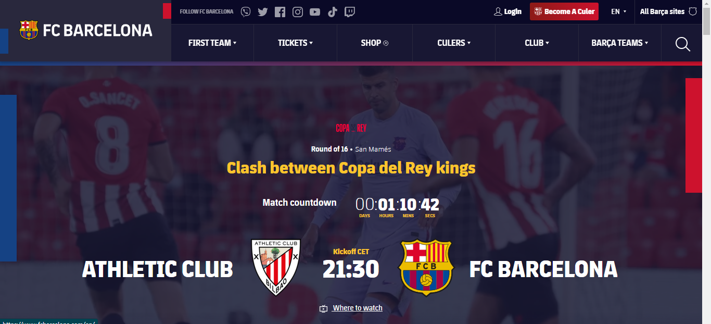
Bir saytın yazılmasında Proqramlaşdırma
Bir saytı hazırlamaq üçün şirkət ən azı 4 işçiyə ehtiyac duyur ki, onların 2 si proqramçı olur.
1. Front – End üzrə proqramçı (veb proqramçı) – sayta daxil olarkən gördüyümüz hər şeyi yazan şəxs. Kiçik bir düymədən tutmuş, yazı yazacağımız alana kimi hər şey front-end proqramçısı tərfindən HTML, CSS dilləri və JavaScript proqramlama dilində yazılır.
Bu saytda gördüyümüz hər bir şey HTML, CSS və Javascript vasitəsi ilə yazılıb

Slide 6
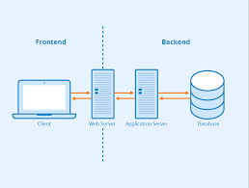
.
2. Back – End üzrə proqramçı – Saytda olan bütün məntiqi əməliyyatlar back-enddə yazılır. Və sonra Front-enddə istifadəçinin yazdığı qeydlər (username - gmail, password və.s) hamısı back-enddə yoxlanılıb, back-end proqramçısı tərəfindən verilənlər bazasına ötürülür. Və istifadəçi istədiyi zaman o məlumatlardan istifadə edə bilir. (Front-enddə HTML, CSS və JavaScriptin hər üçündən eyni anda istifadə tdiyimiz halda, back-enddə isə ancaq bir proqramlaşdırma dilinən istifadə edilir. Və o proqramlaşdırma dili aşağıdakılardan olur (ən çox istifadə olunanlar ): C, C++, Java, Python, C#. Dil seçildikdən sonra yazılan kodlar Verilənlər Bazası ilə əlaqələndirilir. Burada da SQL-dən istifadə olunur.
Qrafik-veb dizayn
Qrafik-veb dizayn işi ilə məşqul olan şəxs proqramçı deyil və burada iki texnologiya əsas götürülür. UX və İX
3. UX – yazılacaq proqram və ya saytın hansı məntiqə əsasən işləyəcəyi, əməliyyat ardıcıllığının necə olacağını müəyyən edir.
4. İX – yazılacaq proqramın saytda necə görünəcəyini dizayn edir. UX texnologiyası ilə işləyən şəxsin verdiyi məntiqə əsasən saytı Photoshop, Corel-Drow və.s kimi proqramlarda dizayn edib, rəngindən tutmuş hər bir xırdalığına kimi qeyd edir. Və alınmış rəsmləri, qrafikləri Front–end proqramçısına göndərir. O da kodları yazıb, Back-end proqramçısına göndərir. Və back-end proqramçısı uyğun bir dildə saytın məntiqi hissəsini həll edib onu Verilənlər Bazası ilə əlaqələndirir. Sonra hazır olan kodlar alınmış internet hesabına yerləsdirliir. Beləcə Sayt istifadəyə hazır olur.

Slide 7
Verilənlər Bazasının İdarəetmə Sistemləri
Verilənlər bazası, məlumat bazası, informasiya sistemi və ya başqa bir şey. İngilis dilində olan terminlərin dilimizə çevrilməsi zamanı hər dəfə hərfi mənadan istifadə olunduğu üçün yanlış tərcümələrə yol verilir. İT nəzərdən keçirilərsə bu sahədə ən uyğun termin «Verilənlər Bazası» terminidir.
Verilənlər bazası (VB),(İngilis Dilində: «database», DB) – kompüterin daimi yaddaşında müxtəlif tipli (mətn, rəqəm, zaman, pul, memo, OLE, məntiqi və s.) verilənlərin saxlanması üçün istifadə edilən xüsusi strukturlaşdırılmış yerdir.
Verilənlər bazası, informasiyanın saxlanmasını və həmçinin tez bir zamanda verilənlərə müraciəti təmin edir. Tətbiqi proqramlar və ya əlavələr verilənlər bazasına daxil olan dəyişənlərin işlənməsinə xidmət edir.

Slide 8
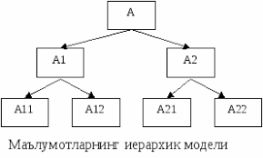
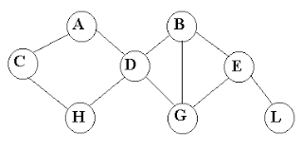
Təşkilindən asılı olaraq bazada verilənlər təqdiminin aşağıdakı əsas modelləri vardır:
- verilənlər bazası ağacşəkilli (iyerarxik) təşkil olunur. demək olar ki, indi istifadə olunmur çünkü, structuru çox çətin və anlaşılması rahat olan deyil. Budaqlanma yolu ilə əlaqələnir. Bir budaqdan digərinə yol olmur. Bir istiqamətli olaraq genişlənir. A1 və A2 alaqələnmək üçün mütləq hər ikisi A-dan istifadə etməlidirlər.
İyerarxik model
- verilənlər bazası qraf şəklində təşkil olunur. demək olar ki, indi istifadə olunmur çünkü, structuru çox çətin və anlaşılması rahat olan deyil. İki istiqamətlidir. Və bütün hissələr bir-biri ilə əlaqələnə bilir.
Şəbəkə modeli
- bazanın ayrı-ayrı yazıları obyekt şəklində təşkil olunur.
Obyekt yönümlü model

Slide 9
Relyasiya Modeli
Relyasiya Modeli - verilənlər cədvəllərdə yerləşdirilir və bu cədvəllər arasında əlaqə yaradılır. Cədvəlin sütunları sahəç sətrləri isə yazı adlanır. Hal-hazırda ən populyar model relasiya modeldir. Relasiya modeli cədvəllər, sorğular, formalar, hesabatlar, makroslar, web-səhifələr və modullardan ibarətdir. Verilənlər cədvəlinin strukturu cədvəlin sütunlarının adlarının siyahısı ilə təyin edilir. VB-dan verilənləri çıxarmaq, emal etmək, dəyişmək və silmək üçün xüsusi proqramlar tələb olunur. Bu proqramlar verilənlər bazalarının idarəetmə sistemləri (VBİS) adlanırlar.
Verilənlər bazasını yaratmaq üçün istifadə edilən proqramlar:
Microsoft Access
Open Office Base
Foxpro
Microsoft SQL Server - bunların içərisindən ən uyğunu və ən geniş istifadə olunanı SQL – dir.
Oracle
My SQL

Slide 10
SQL – Server
Verilənlər
Verilənlər – informasiyanın emalı, saxlanılması və ötürülmsəi üçün formal şəkildə işarələnən rəqəmlər, ədədlər, hərflər, simvollar, ifadələr, məntiq əməliyyatlarıdırlar. Bir informasiya ötürülmək üçün bir formal işarəyə mənimsədilməlidir. Misal üçün: 5 kq alma alındı. Burada verilən almanın çəkisindən müxtəlif nüanslarda istifadə etmək üçün onu bir verilənə mənimsətmək lazımdı. Bu zaman iş daha rahat olur. a=5, burada a veriləndir. Və a növbəti bir dəyərlə əvəz olunana qədər, hər zaman onun qiyməti 5 olaraq qalacaqdır.

Slide 11
Verilənlərin tipləri
Proqramlaşdırmada verilənlərin hamısını bir qrupda birləşdirmək mümkün deyil. Buna görə də ifadələr qruplaşdırılmışdır. Rəqəmlər ayrı bir qrup, onluq ifadələr ayrı qrup, hərflər, simvollar, ifadələr isə ayrı bir qrup olaraq bölünmüşdür. Amma təkcə bu da deyil. Tarix, pul, şəkil, video və.s kimi qruplar vardır. Bu qruplara Verilənlərin Tipləri deyilir. Bütün proqramlaşdırma dillərində olduğu kimi SQL-də də bu tiplər var və daha genişdir. Biz isə cəmi bunların 13-ni öyrənəcəyik

Slide 12
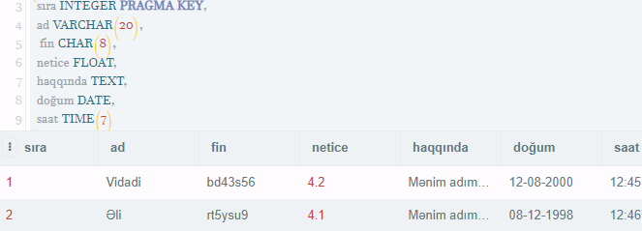
İnteger – tanıdğımız bütün Natural ədələri və rəqəmləri özündə cəmləşdirən bir tipdir. Yuxarıdakı nümunədə «sıra» sütunu bu tipə uyğun yazılmışdır
Varchar – hərflər, simvollar, sözlər, adlar bunların hamsıını özündə cəmləyir. SQL-də varchardan istifadə edərkən öncədən sətrlərdə maksimum neçə simvoldan istifadə edəcəyimizi göstərməliyik. Göründüyü kimi «ad» üçün 20 simvol ayırmışıq, ammaVidadi – 5 simvoldan ibarətdir, Əli isə 3. Vidadi yaddaşda 5 simvolluq alanı əhatə edir, Əli isə 3. və bu problem olmur. Ayrılan 20 simvolun 5-i və ya 3-ü istifadə olunur. boş qalan yerlər isə silinir və yaddaşda yer tutmur
Char – varchar ilə eyni prosesi edir. Amma bir əsas fərq var. Simvol sayı dəyişməməlidir. Vidadi 5 olarkən, Əli 3 ola bildi. Amma charda bu mümkün deyil. «fin» sütunu char tipindədir. Və hər iki sətrdə durum eynidir. 7 simvol. Məlum məsələ pasportumuzun fini 7 elementdən ibarətdir. Əgər 7 simvol deyil 5 simvol yazılarsa, heç bir problem olmaz. Amma varchardan fərqli olaraq 5 simvol yazılmasına baxmayaraq yaddaşda 7 yer tutar. Yuxarıdakı şəklə fikir versəz, görərsiniz ki, «fin» üçün 8 yer ayrılıb, amma 7 simvol istifadə edilib. 7 simvol istifadə edilməsinə baxmayaraq, o yaddaşda 8 simvolluq yer tutur. Ona görə də char yalnız sabit simvollu sütunlar üçün faydalı olur. Digər bütün hallarda ən uyğunu isə varchardır.

Slide 13
Float – onluq, kəsr ifadələrdən istifadə etmək üçün bu tipə ehtiyac duyulur. «netice» sütununda ballar qeyd olunub. Və ballar onluq ifadədir. İnteger heç vaxt onluq qəbul etmədiyi üçün floata müraciət edilib. Amma floatın bir fərqi var. İnteger heç vaxt onluq qəbul etmədiyi halda, float natural ədəd qəbul edə bilir. «netice» sütunu float olmasına baxmayaraq Vidadinin nəticəsini 4.2 verib, Əlinin nəticəsini 4 versə idik, bir problem yaşanmazdı.
Text – bu tip də varchar kimi simvollar, hərflər mənimsəyir. Amma bir fərq var. Varcharda hökmən maksimum simvol sayını göstərməliyik. Və biz yuxarıda (20) qeyd etmişik. Amma bu text-də bu cür olmur. Və istədiyimiz qədər element daxil edə bilirik.
Date – kokret 3 hissəni göstərir: gün, ay, il
Time(7) – burada ki, 7 simvol sayı deyil. Tipin yazılışı bu formadadır. Və konkret saatı göstərir.

Slide 14
Həmçinin cədvəldə olmayan amma istifadə olunan digər tiplər də var. Cədvəldə olanlar ən çox müraciət edəcəklərimizdir.
Bin – (True, False),(1, 0) – proqramlaşdırmada ən geniş istifadə olunan verilən tipidir. Məntiqi əməliyyatları izah edir. Hə və ya Yox cavabı olan suallarda ancaq istifadə olnur.
Datetime – il, ay, gün, saat, dəqiqə, saniyə
Geography – coğrafi mövqələri göstərir
Money – pul vahidini izah edir
İmage – şəkillərin tipidir
Smalldatetime – datetime ile demək olar ki, eynidir. Amma bir fərq var. Datetime (1753-9999) – cu illəri əhatə etdiyi halda, smalldatetime (1900-2079) – cu illəri əhatə edir.

Slide 15
DDL – Əmrlər bölməsi.
DDL – Data Defination Language (Məlumat Tanıtma Dili): SQL cədvəlinin yaradılması, üzərində dəyişiklərin edilməsi və silinməsi əmrlərini özündə birləsdirir.
Bunun üçün aşağıdakı əsas 3 əmrə ehtiyac duyulur:
CREATE, 2. ALTER, 3. DROP
1. CREATE – ilk öncə uyğun cədvəli yaratmaq lazım gəlir. Bunun üçün də create əmrindən istifadə olunur:
CREATE TABLE cedvel_adı
(
num İNTEGER PRİMARY KEY,
ad VARCHAR(15),
soyad VARCHAR(15)
);
ilk verilən üçün Primary Key yazılır. Və beləcə ilk nömrə sətir nömrəsi olur və rəngi digər sütunlardan fərqlənir.

Slide 16
2. Alter – sütun əlavə edir, sütunun tipini dəyişir.
ALTER TABLE table_tame ADD yeni_sütun İNTEGER – sütun əlavə edir
ALTER TABLE table_name ALTER COLUMN sütun_adı VARCHAR(15) – sütunun tipini dəyişir.
3. Drop – cədvəli yaxud sütunu silir.
DROP TABLE table_name – cədvəli silir
DROP TABLE table_name DROP COLUMN sütun_adı – sütunu silir.
Qeyd:
Sütun və sətr əlavə etmək üçün cədvəlinin adı üzərində sol düyməni sıxıb, «ADD COLUMN» basaraq sütun əlavə edib və ya «İNSERT (ROW)» basaraq sətir əlavə etməliyik

Slide 17
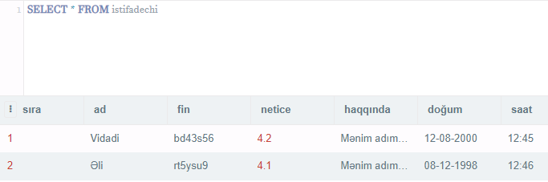
DML - Əmrlər Bölməsi
DML – Data Manipulation Language (Məlumatın İadrəetmə Dili): özündə 4 əmri saxlayır
1. SELECT, 2. İNSERT, 3. UPDATE, 4. DELETE
1. Select – bu əmr verilmiş cədvəldən uyğun sütunları seçib göstərmək üçün istifadə olunur. sütunları seçmək üçün isə WHERE komutundan istifadə olunur. Where şərt operatorudur. Verilmiş şərt daxilində sütunlar seçilib təyin olunur. sütunları seçmək üçün isə operatorlardan istifadə edilir: and, or, in(a, b, c), between, like
Şəkildə göstərildiyi kimi bütün cədvəl ekrana çıxıb. Bunun səbəbi * operatorudur. * operatoru bütün cədvəlin ekrana çıxacağını ifadə edir. FROM operatoru isə ingilis dilindən «dan-dən» kimi tərcümə olunur. yəni «istifadechi» cedvelindən hər bir sütunu seçilir. Çünki * operatorundan istifadə olunur.

Slide 18
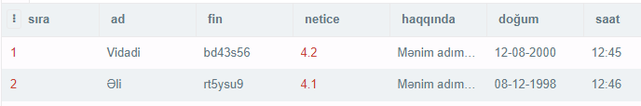
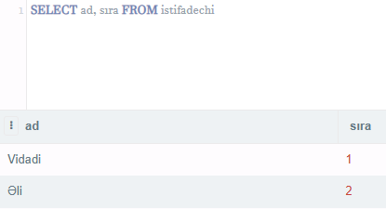
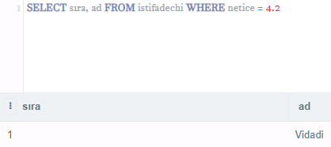
Ümumi cədvəl:
Sağdakı cədvələ fikir verincə görürük ki, sadəcə ad və sıra sütunları ekrana çıxıb. Çünki, SELECT əmrində öncə ad sonra da sütunun ekrana çıxmasını söyləmişdik.
Sağdakı cədvələ baxanda isə sadəcə bir sətrin çıxdığını görürük. İkinci sətr çıxmır. Çünki, where şərtində «nəticə=4.2» qeyd olunub. Birinci sətrdə nəticə 4.2, amma ikinci sətrdə isə nəticə 4.1 dir. Buna görə ikinci deyil, birinci sətr ekrana çıxır.

Slide 19
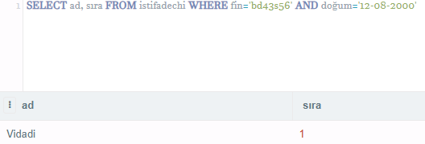
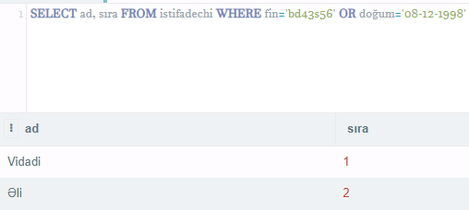
Əsas Cədvəl:
AND operatoru – burada Where şərtindən sonra iki müddəa ortaya qoyulur. Yəni həm a həm də b şərti altında sütun seçilir. Şəkildə həm fin, həm də doğum sütunlarının verilmiş dəyərlərinə əsasən ad və sıra sütunları seçilir.
OR operatoru – iki şərtdən birinin ödənməsi kifayətdir. Doğum sütununda verilən ikinci sətrə, fin sütununda verilən isə birinci sətrə aid olduğu üçün hər ikisi ekrana çıxır. Əgər bu şərtlər daxilində AND operatorundan istifadə olunsa idi, bu zaman heç biri ekrana çıxmayacaqdı
İN operatoru – SELECT ad, sıra FROM istifadechi WHERE sıra in(1, 2) – bu da o deməkdir ki, sıra sütunu harada 1 və 2 dirsə, həmin sətirlərin sadəcə ad və sıra sütununu ekrana çıxacaq.
LİKE ‘%a%’ – bu o deməkdir ki, hansı sətrdə ‘a’ varsa, ekrana o şərt daxilində lazım olan sütunlar çıxacaq. LİKE ‘a%’ – a-ilə başlayanlar şərtinə əsasən ekrana lazım olan sütunlar çıxacaq. SELECT ad, sıra FROM istifadechi WHERE ad LIKE '%a%’
BETWEEN – operatoru. Aralıqda olanları ekrana çıxarır: SELECT ad, sıra FROM istifadechi WHERE netice BETWEEN 3.1 AND 5.1

Slide 20
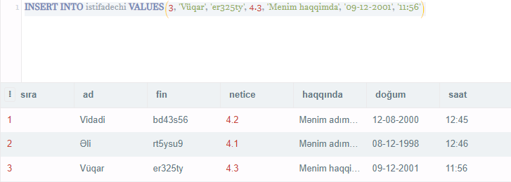
Insert əmri: yeni bir sətr əlavə etmək üçün istifadə edilir.
INSERT INTO cedvel_name VALUES(a, b, c, d) – və beləcə
yeni sətr əlavə olunur.
Cədvəldən də görünür ki, İNSERT
əmrində verilənlərə əsasən 3-cü
sətir əlavə olunub.

Slide 21
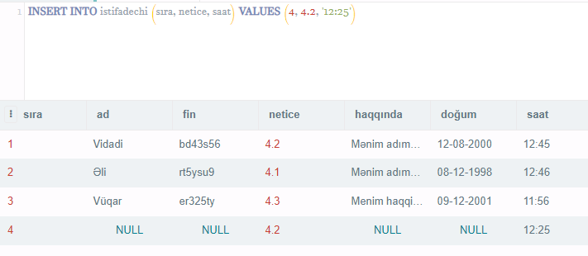
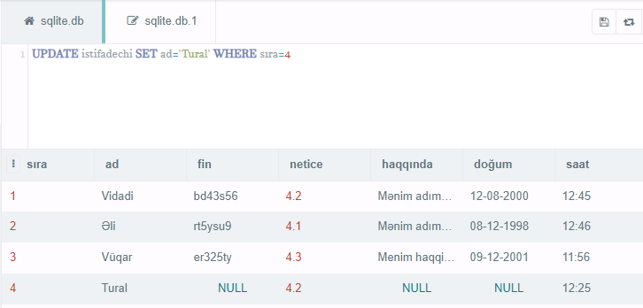
Yeni sətirdə bütün sütunlara deyil, bəzi sütunlara element əlavə etmək istəyiriksə, bu zaman İNSERT əmrinin aşağıdakı formasından istifadə edilməlidir: İNSERT İNTO cedvel_name (sıra, netice, saat) VALUES (4, 4.2, ‘11:34’)
Bu cədvəldə də sadəcə 3 sütunun əlavə edilməsi əmri yazılmış və uyğun olaraq sütun elementləri əlavə edilmişdi. Bunun üçün cədvəl adından sonra element əlavə olunacaq sütunların adları qeyd olunur, ardından isə VALUES operatorundan sonra həmin sütunların tipinə uyğun sətir elementləri əlavə olunur.
Digəri isə UPDATE əmridir. Bu əmr vasitəsi ilə istədiyimiz sətirdə, istədiyimiz sütun elementini dəyişə bilərik, həmçinin əlavə olunmayan (NULL kimi görünən) elementləri də əlavə edə bilərik:
UPDATE cedvel_name SET ad=‘Tural’ WHERE sıra=4

Slide 22
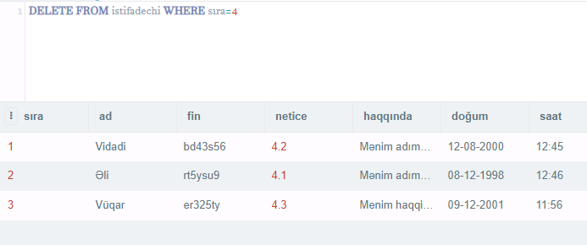
Delete - əmri
DELETE FROM table_name – cədvəlin sətir və sütunlarını silir. Amma cədvələ toxunmur.
DELETE FROM table_name WHERE sıra=4
Bu da o deməkdir ki, sıra sütunu 4 oln sətri silir.

Slide 23
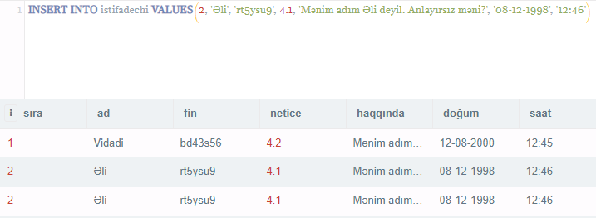
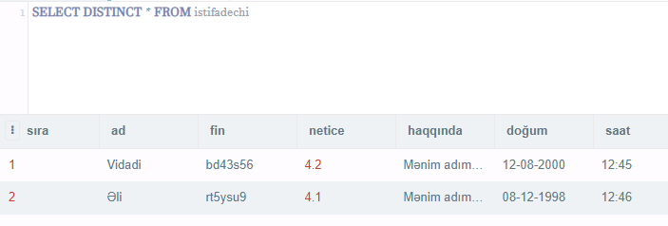
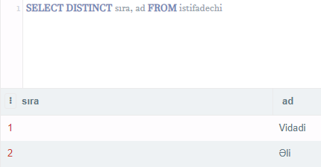
Distinct əmri
Təkrarlanan sətir və ya sütun elementlərini cədvəldə ikinci dəfə görünməsinin qarşısını alır.
İNSERT əmrindən istifadə edib ikinci sətri eyni olaraq təkrarladıq. DİSTİNC əmrindən istifadə etdikdə isə iki sətrdən sadəcə biri görünəcək. İstər 2, istərsə də, daha çox eyni sətr olsun fərq etmir. Distinct əmri birinin görünməsinə şərait yaradır.
İNSERT əmrindən istifadə etdikdən sonra cədvəlimizdə 3 sətir yaranmışdı. Biz isə cədvəldən yalnız ad və sıra sütunlarını ekrana çıxarmaq istədiyimiz üçün, 1, 2 və 2 deyə sıraladığımız sətrlərdən yalnız ilk ikisi ekrana çıxır. Yuxarıdakı cədvələ baxsaq görərik ki, Əli adı və 2 nömrəsi iki dəfə təkrarlanır. DİSTİNCT əmrindən istifadə etdiyimiz üçün sadəcə təkrarlananlardan biri ekrana çıxır.

Slide 24
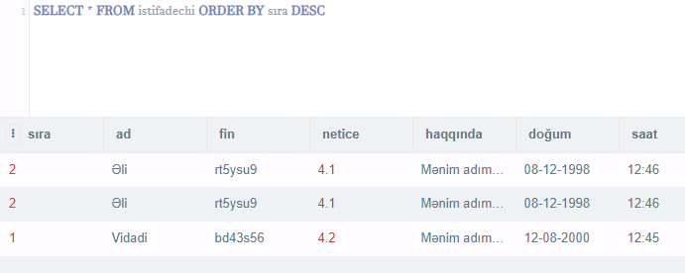
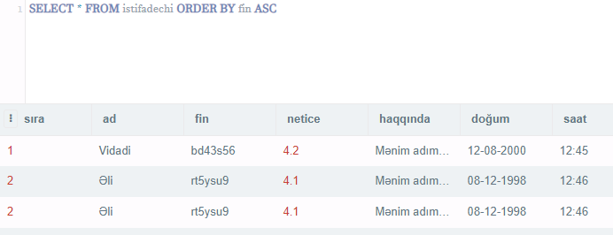
Order by - əmri
Seçilmiş sütuna görə bütün cədvəli sıralayır
Simvol və hərflərdən ibarət olanları əlifbaya əsasən, rəqəmlərdən ibarət olanları isə say ardıcıllığına əsasən sıralayır.
Burada daha iki əmrə müraciət edəcəyik: asc və desc əmrləri. Asc – bildiyimiz sıralamadır. Azdan çoxa, yaxud A-dan Z-ə. Desc isə tam əksidir. Çoxdan aza, yaxud, Z-dən, A-ya olaraq verilmiş sütuna əsasən cədvəli sıralayır

Slide 25
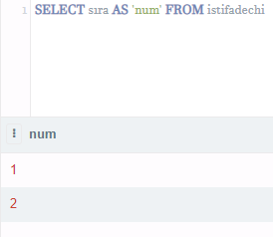
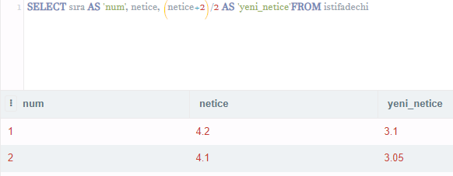
As – əmri
Sütunun adını dəyişmək üçün istifadə edilir. As ingilis dilindən ‘kimi’ olaraq tərcümə edilir. Yəni əvvəlki sütun adı dırnaqlar arasında yazılan kimi olsun.
Həmçinin sql operatorları üzərində riyazi əməliyyatlar da etmək mümkündür. Bizim bir ilk nəticəmiz, bir də yeni nəticəmiz var. Amma yeni nəticə üzərində riyazi bir əməliyyat qeyd olunub və tapşırıq uğurla yerinə yetirilib.

